Slide 1
INPUT DARI KEYBOARD
JAVA FUNDAMENTAL A18
PERTEMUAN KE-3

Slide 2
Pada Java terdapat beberapa cara yang dapat dilakukan untuk mendapatkan masukan dari keyboard, diantaranya yaitu menggunakan:
BufferedReader
Scanner

Slide 3
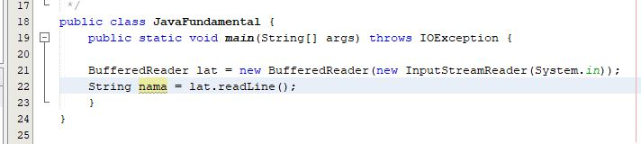
Buffered Reader
CLASS INI MEMBUTUHKAN CLASS LAIN SEBAGAI PEKERJANYA, YAITU
INPUTSTREAMREADER
CLASS ABSTRACT YANG MENANGANI BACA TULIS KE SUATU MEDIA
Contoh deklarasi:

Slide 4
BUFFERED READER
Pada class BufferedReader juga terdapat fungsi untuk menerima inputan dari keyboard yaitu dengan fungsi readLine().
Untuk menggunakan BufferedReader perlu diimportkan terlebih dahulu library berikut agar berjalan dengan sempurna:
import java.io.BufferedReader;
import java.io.InputStreamReader;
import java.io.IOException;
CATATAN : JIKA TIDAK DIINPUTKAN, KALIAN BISA LANGSUNG
MENGCODE BUFFEREDREADER, NANTI AKAN MUNCUL TANDA
PERINGATAN, TINGGAL KLIK PADA TANDA PERINGATAN, LALU
IMPORT LIBRARY NYA

Slide 5
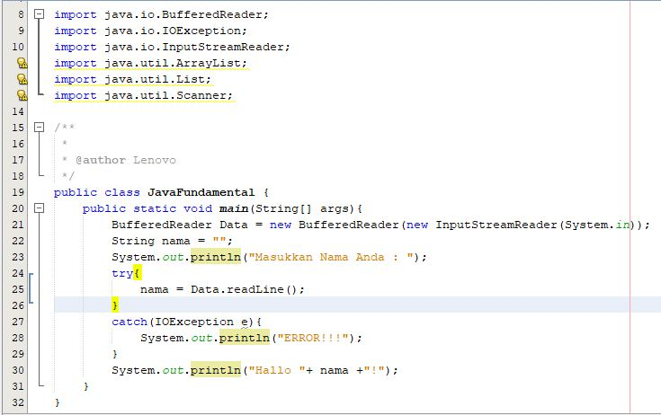
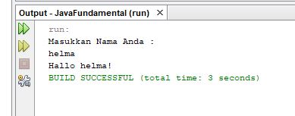
CONTOH PROGRAM BUFFEREDREADER
HASIL OUTPUTNYA
BERUPA INPUTAN

Slide 6
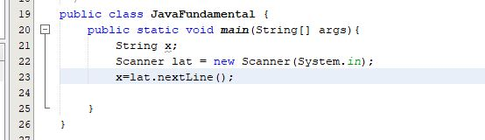
Scanner
PERINTAH UNTUK MEMBUAT OBJEK ATAU MENGINISIALISASI OBJECT YANG DIINGINKAN PENGGUNA ATAU YANG DIINPUTKAN PENGGUNA
Kelas Scanner berada pada paket java.util, maka anda harus mengimpornya terlebih dahulu pada baris sebelum deklarasi class dengan sintaks:
import. Java.util.Scanner;
Contoh:
Suatu variable bertipe scanner
Menciptakan suatu objek bertipe Scanner

Slide 7
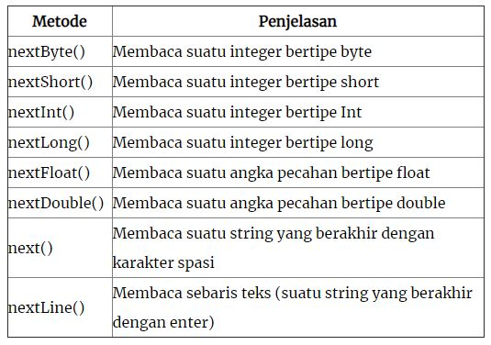
METODE-METODE UNTUK OBJEK SCANNER

Slide 8
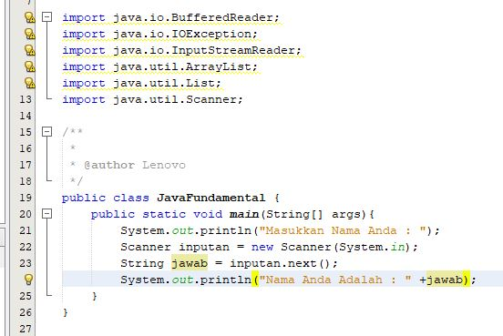
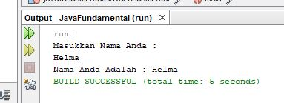
CONTOH PROGRAM DENGAN SCANNER
HASIL OUTPUTNYA
BERUPA INPUTAN

Slide 9
APA SIH PERBEDAAN SCANNER DAN BUFFEREDREADER ?
Untuk Scanner, ketika ada perhitungan matematika, maka variabel yang akan digunakan dalam perhitungan tidak perlu di konversikan lagi, bisa langsung dihitung.
Lain halnya dengan fungsi (InputStreamReader + BufferedReader) yang perlu dikonversikan terlebih dahulu sebelum dilakukan perhitungan matematika pada variabel yang akan digunakan.

